Slide 1

MÔN TIẾNG VIỆT – LỚP 1
oc ôc uc ưc
Bài47:

Slide 2

ÔN VÀ KHỞI ĐỘNG

Slide 3


Cánh cụt về nhà
Chơi

Slide 4




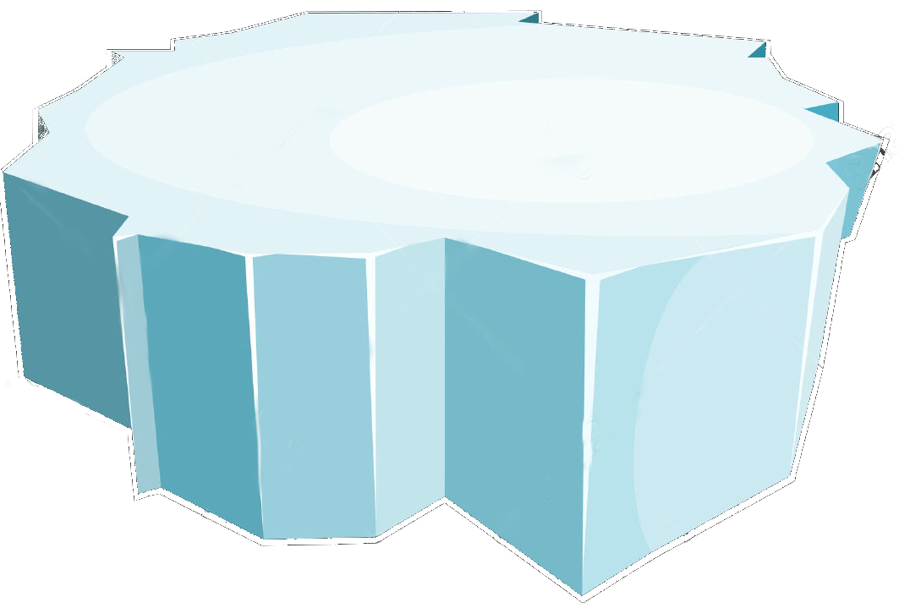


2
3
1

Slide 5



nhà gác
Đọc
củ lạc

Slide 6
tắc kè
Đọc
thắc mắc

Slide 7
bậc thềm
Đọc
nhấc chân

Slide 8
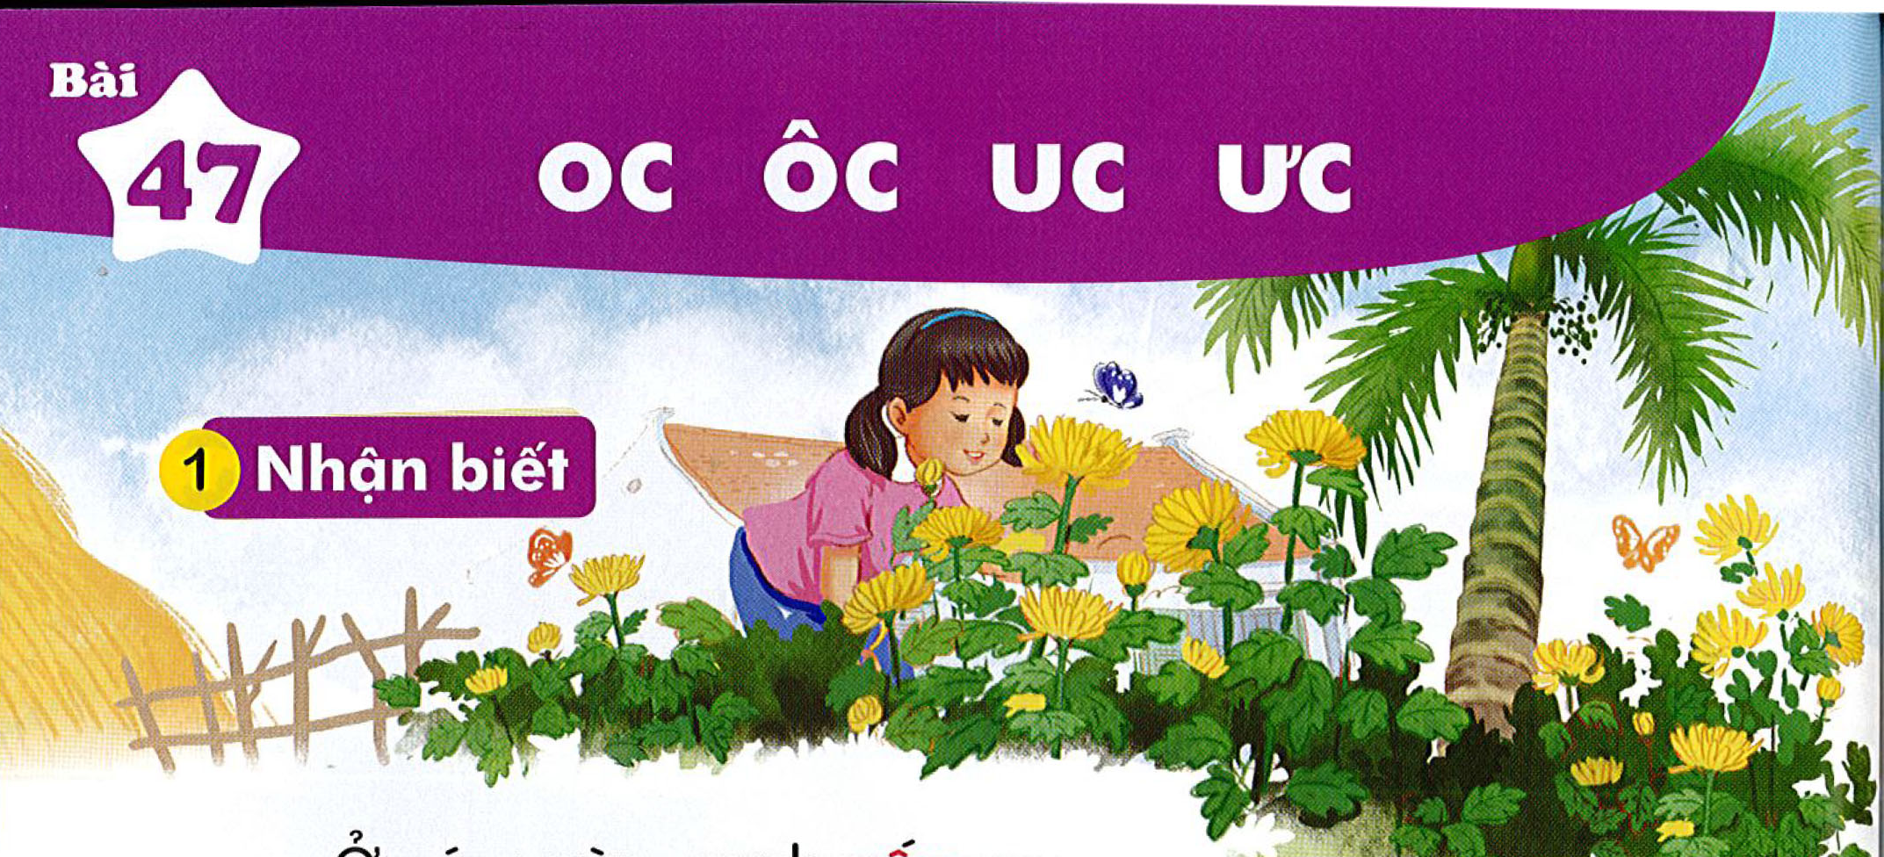
Ở góc vườn, cạnh gốc cau, khóm cúc nở hoa vàng rực.
oc
ôc
uc
ưc

Slide 9

2
Đọc
ôc
uc
ưc
c
c
c
c
oc
g
oc
oc
góc

Slide 10
2
Đọc
oc
oc
ôc
ôc
học sóc cốc lộc
chục cúc đức mực
uc
uc
ưc
ưc

Slide 11
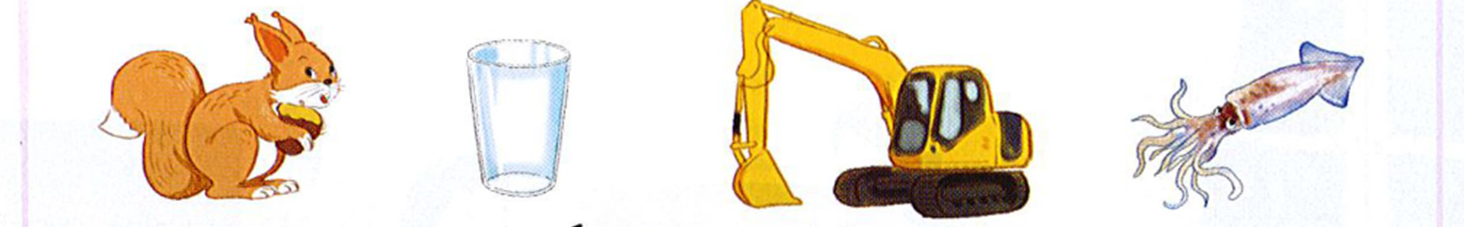
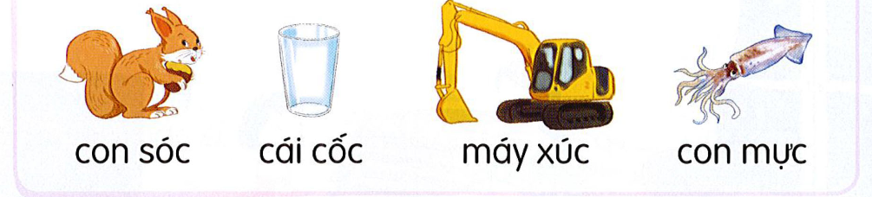
2
Đọc
cái cốc
con sóc
con mực
máy xúc

Slide 12
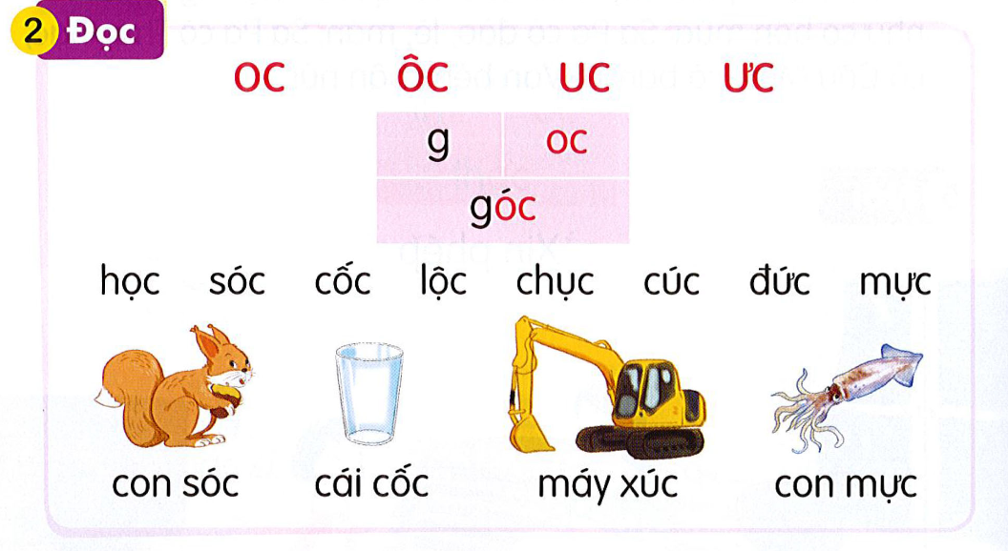

Slide 14
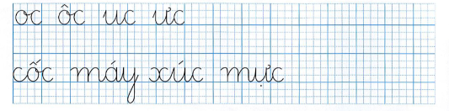
3
Viết

Slide 15
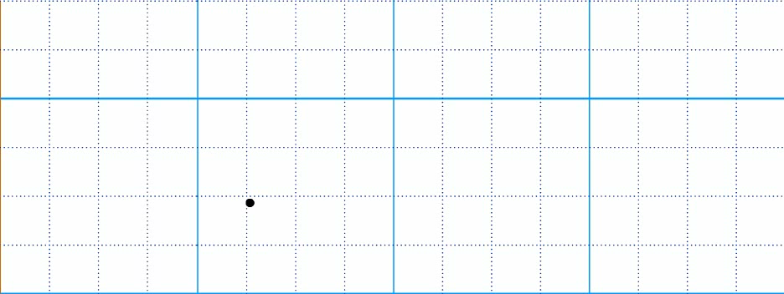

Slide 16
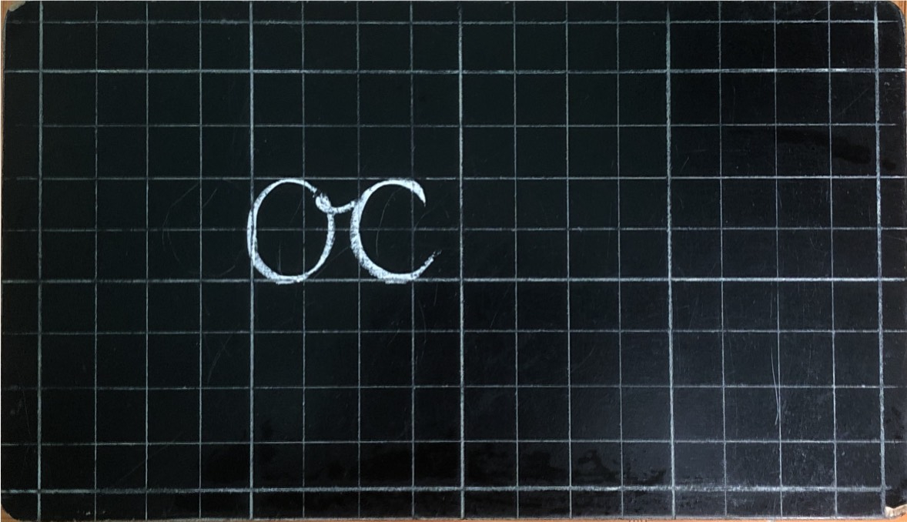

Slide 17
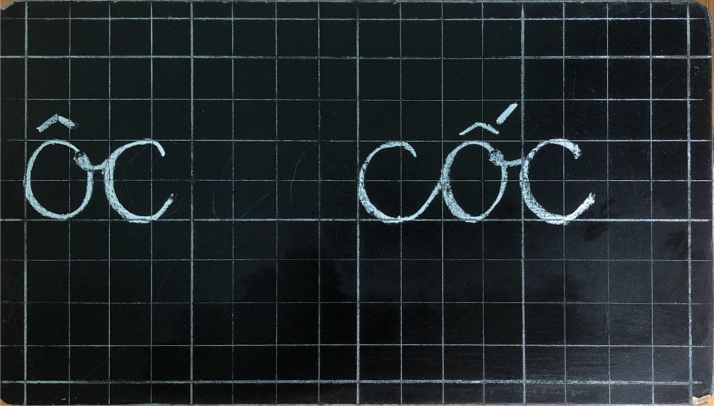

Slide 18
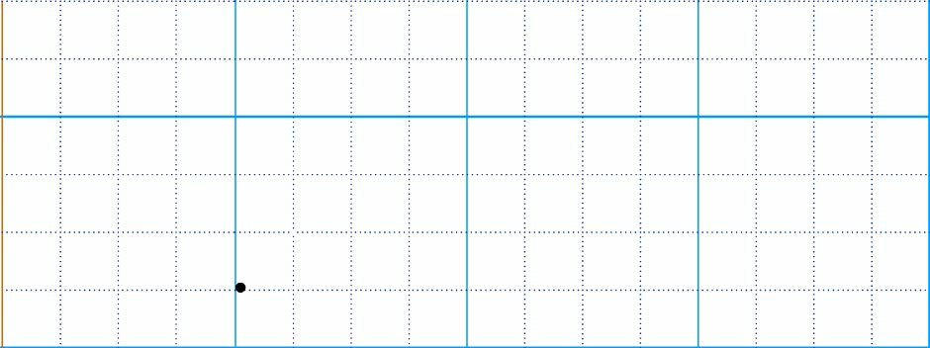

Slide 19
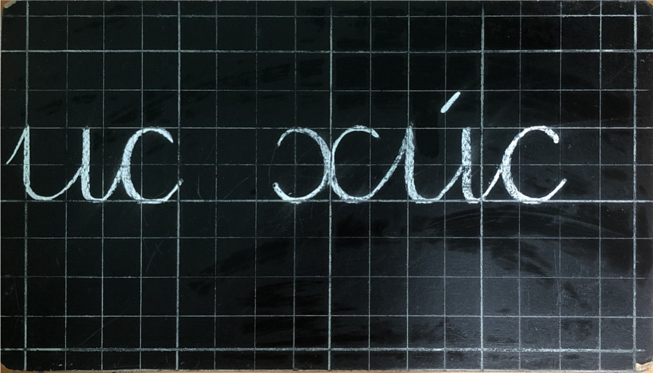

Slide 20
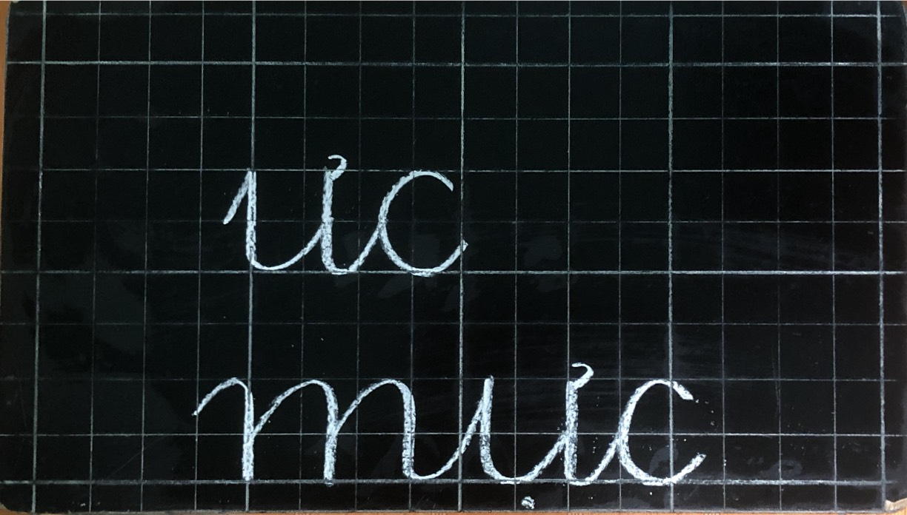

Slide 21
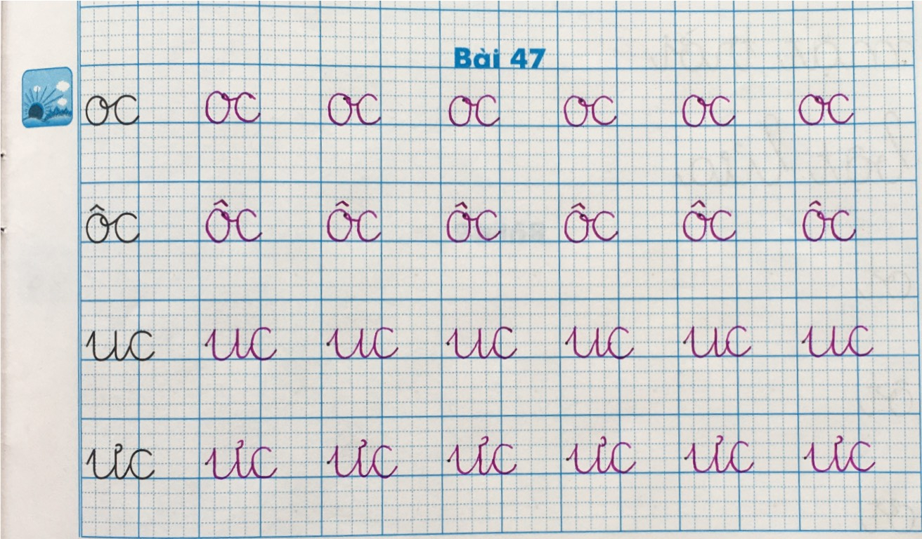
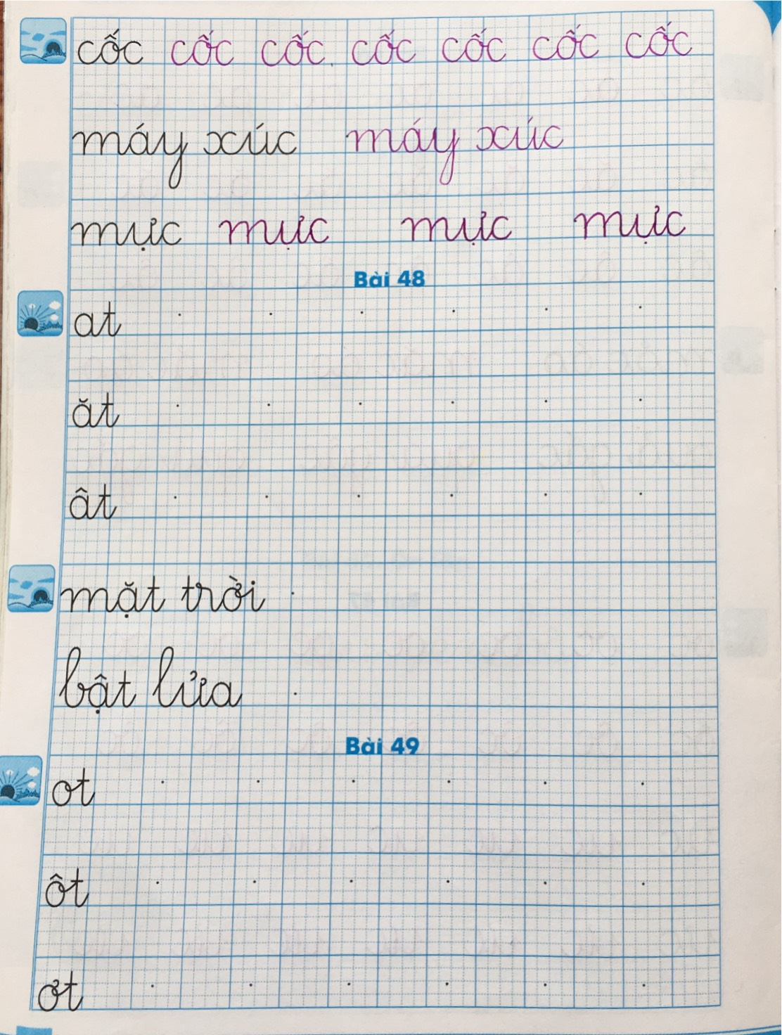

Slide 22
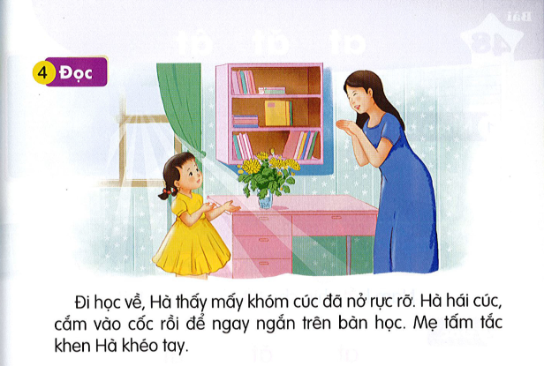
Đi học về, Hà thấy mấy khóm cúc đã nở rực rỡ. Hà hái cúc, cắm vào cốc rồi để ngay ngắn trên bàn học. Mẹ tấm tắc khen Hà khéo tay.

Slide 23
Đi học về, Hà thấy mấy khóm cúc đã nở rực rỡ. Hà hái cúc, cắm vào cốc rồi để ngay ngắn trên bàn học. Mẹ tấm tắc khen Hà khéo tay.
1
oc
uc
ưc
2
uc
ôc
oc
3

Slide 25
Đi học về, Hà thấy mấy khóm cúc đã nở rực rỡ. Hà hái cúc, cắm vào cốc rồi để ngay ngắn trên bàn học. Mẹ tấm tắc khen Hà khéo tay.

Slide 26
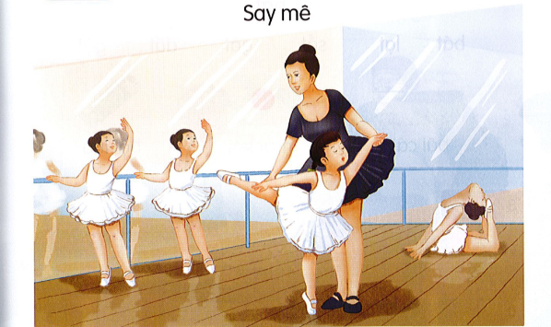
5
Nói
Say mê

Slide 27


Tìm tiếng chứa vần oc, ôc, uc, ưc

Slide 28


